Slide 1
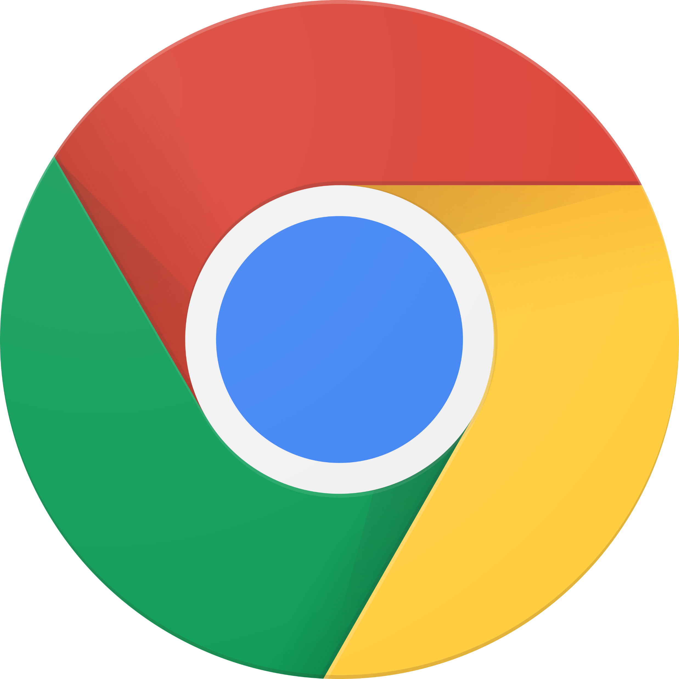
Chrome Developer Tools

Slide 2
¿Qué son?
Son un conjunto de herramientas de creación y depuración de páginas web integradas en Google Chrome. Las DevTools proporcionan a los desarrolladores acceso a los componentes internos del navegador y su aplicación web. Son útiles para rastrear de forma rápida los errores.
Acceso:
Menú de Chrome – Más herramientas – Herramientas para desarrolladores
Ctrl + Shift + I
Click botón derecho – Inspeccionar
F12

Slide 3
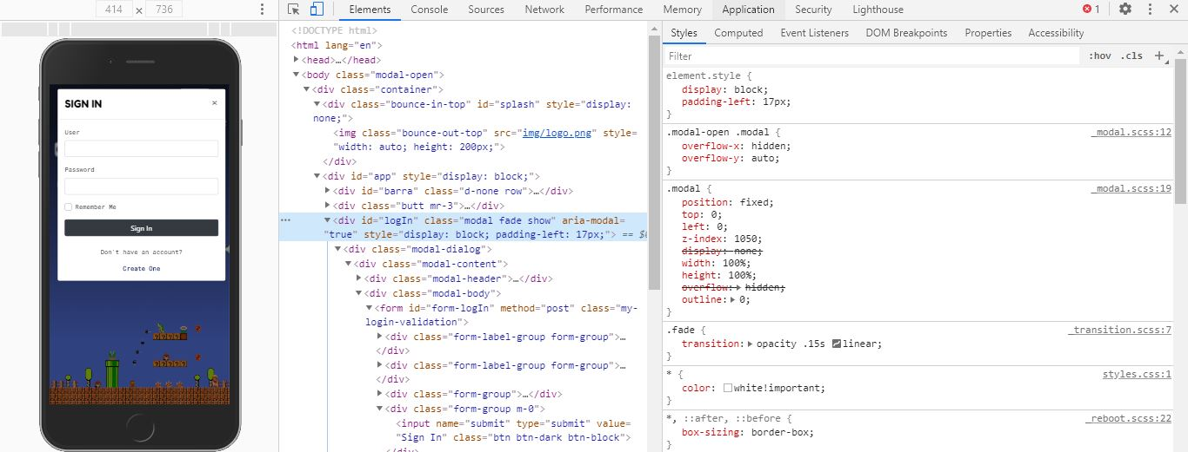

Slide 4
Elementos (Elements): Nos permite visualizar y editar el HTML y CSS de nuestra web.
Consola (Console): Es muy útil para interactuar y hacer pruebas de JavaScript. Por ejemplo podemos llamar a funciones de nuestra página y ver sus resultados.
Fuentes (Sources): nos permite navegar por todos los ficheros HTML, CSS y JavaScript que utiliza la página que estamos viendo.
Red (Network): Nos permite ver los elementos que se descargan y sus tiempos, permitiéndonos localizar problemas sobre los que debemos prestar atención. Por ejemplo, podemos ver que imágenes tardan en cargar y reducir su size.

Slide 5
